Slide 1
„Bez ciekawości nie ma mądrości” – czy to stare przysłowie straciło na ważności? Drugoklasiści udowadniają, że jeszcze długo - nie. I sami szukają w czasie zajęć odpowiedzi na kluczowe zagadnienia związane ze zdrowiem.
Zatem oddajmy im głos:

Slide 2
Stajemy się świadomymi konsumentami – wybieramy tylko zdrowe produkty.

Slide 3
Już wiemy, że woda jest niezbędna dla naszego zdrowia! Więc ją pijemy, a nawet w niej pływamy- na basenie, oczywiście!!!

Slide 4
A gdyby tak, tędy płynęła rzeka. Świat byłby jeszcze piękniejszy.

Slide 5
Przenosimy wodę z pojemnika do pojemnika i jakoś jej dziwnie ubywa. Podobno z naszego organizmu woda też wyparowuje…

Slide 6
Muszą być jakieś sposoby na jej uzupełnienie. Razem coś wymyślimy.

Slide 7
Jak Mama wyciska sok wydaje się to, takie proste.

Slide 8
Już wiemy, że najbardziej smakuje nam to, co sami zrobimy. A zrobimy lemoniadę.

Slide 9
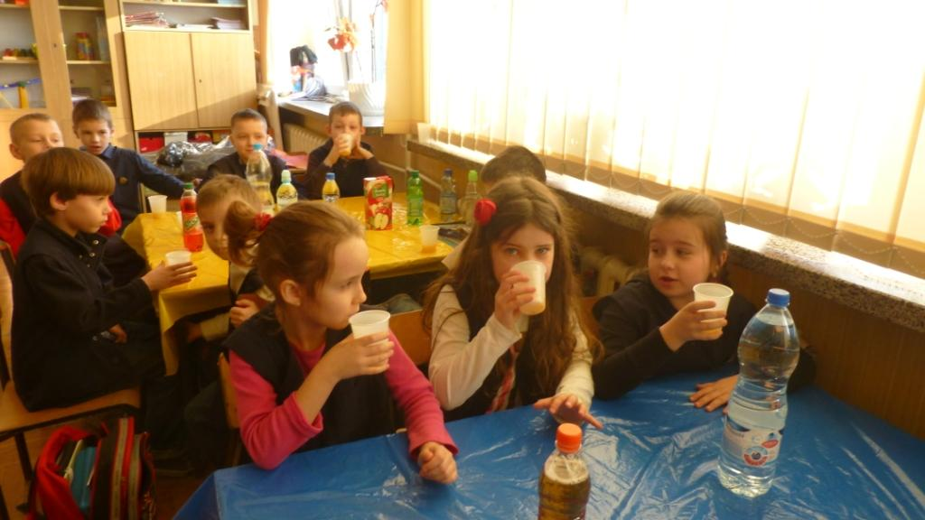

Slide 10
A to odpada! Samo E, tego już pić nie będziemy.

Slide 11
Są jednak informacje, które jeszcze przemyślimy.

Slide 12
Poszukajmy „dobrego cukru” – na pewno gdzieś tu będzie i doda nam energii!!!

Slide 13
Okazuje się, że jednak można znaleźć zdrową przekąskę.

Slide 14
My też mamy pyszne i zdrowe produkty, chętnie się nimi dzielimy.

Slide 15
„W zdrowym ciele zdrowy duch” – staramy się nie tylko zdrowo jeść, ale też dużo się ruszać!!!

Slide 16
Zdrowo jem, więcej wiem. Hurra!!!

